Slide 2


Slide 3
Tema: Canadá
Descrevendo um pouco sobre ele.
Notes:
- Falar do tema que vai apresentar
Tema que irei apresentar é sobre o Canadá

Slide 4
Tabelas dos cenários
01
02
03
04
Cenário 1
Cenário 2
Imensidão territorial
Qualidade de vida
Cenário 3
Cenário 4
Separatismo
Economia
Cenário 5
05
Agropecuária
Notes:
Apresentar os cenários
Ir para o primeiro cenário
Vamos falar de 5 cenários aqui, irei falar sobre 2 que é a Imensidão Territorial e a Qualidade de Vida.

Slide 5
01
Cenário 1
Imensidão territorial

Slide 6
Imensidão Territorial

Slide 7
Imensidão Territorial
Canadá
Mapa físico
9mi km², segundo país maior do planeta, perdendo para a Rússia.

Slide 8
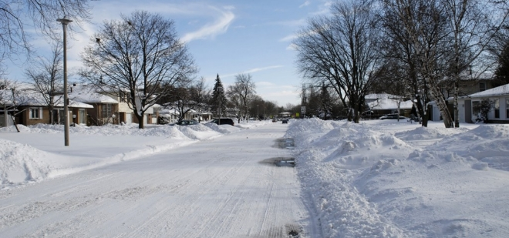
O Clima
A maior parte desse território tem climas frios e invernos rigorosos com temp. abaixo de 0 ºC.
E nas pradarias canadenses, a temp. fica entre -15 ºC a -40ºC

Slide 9
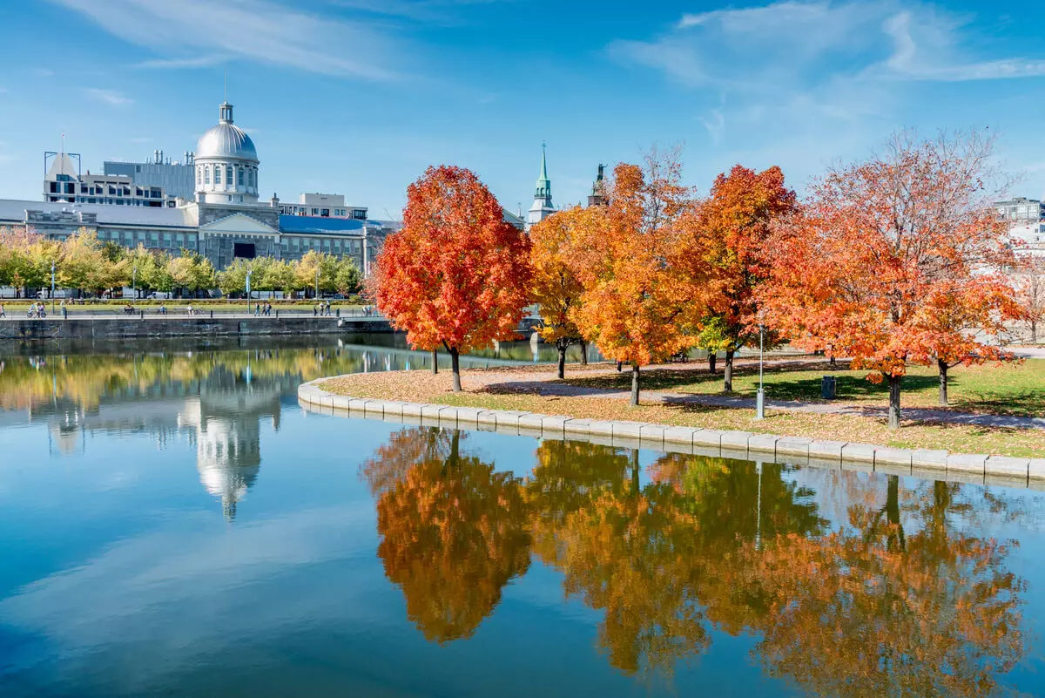
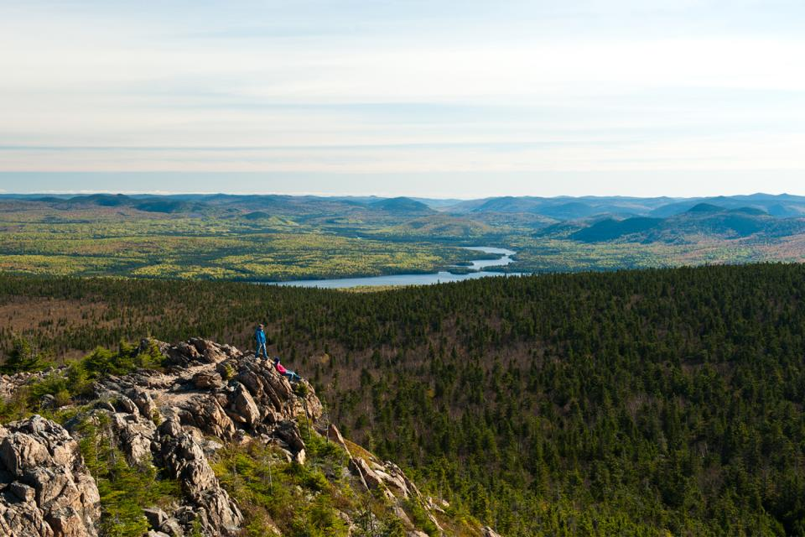
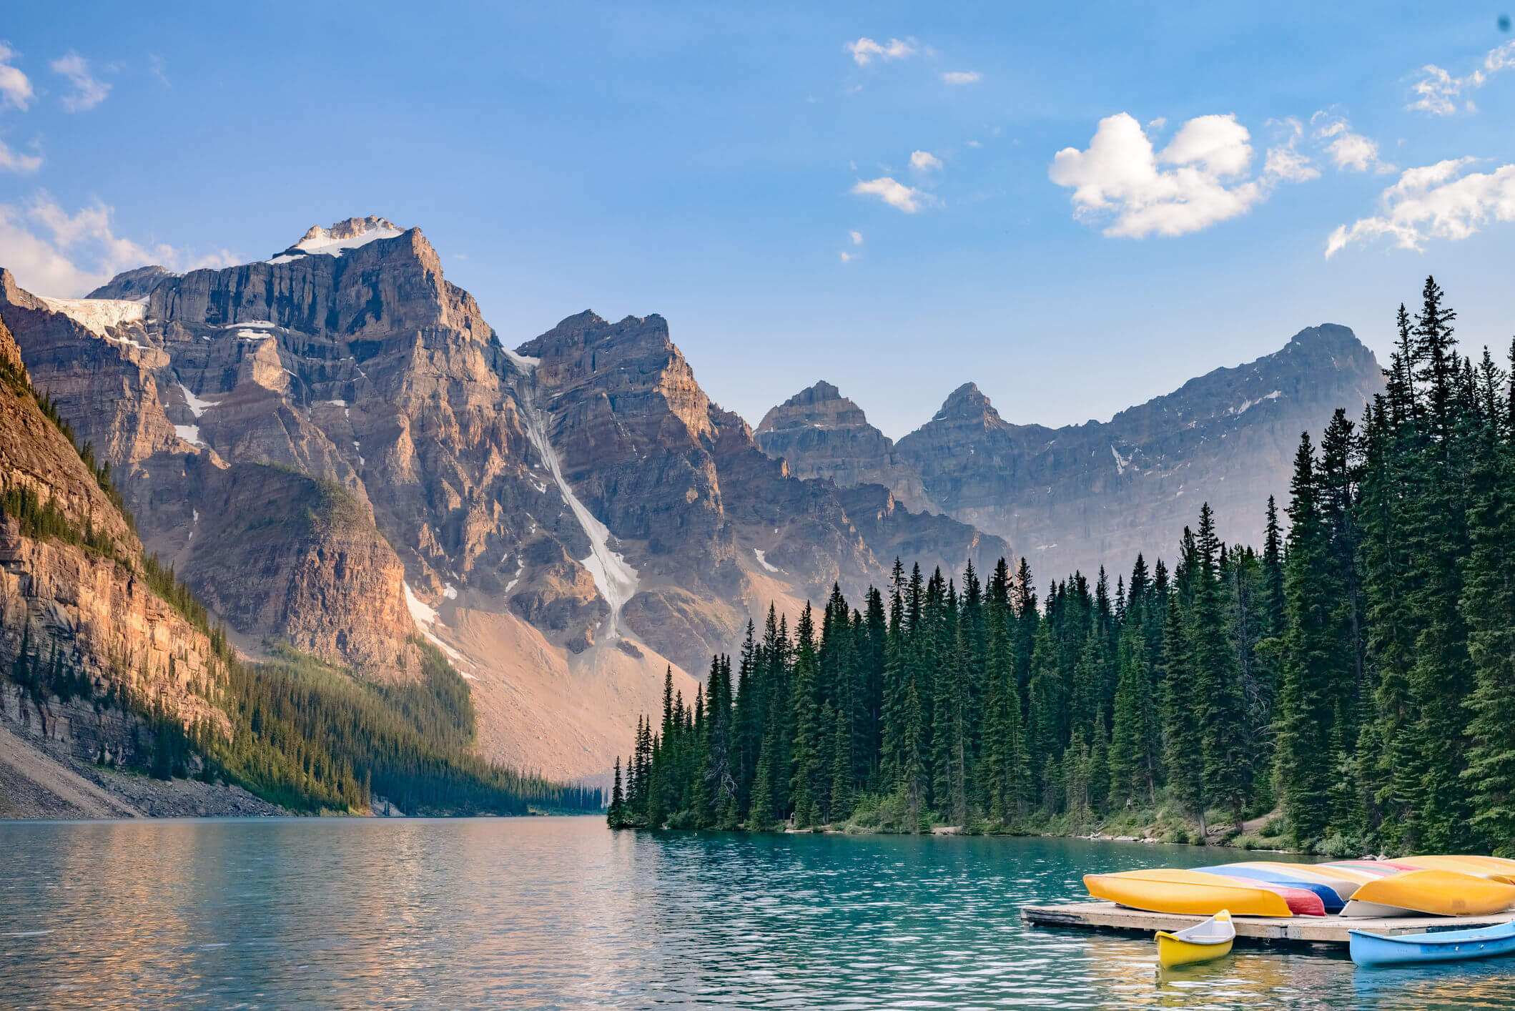
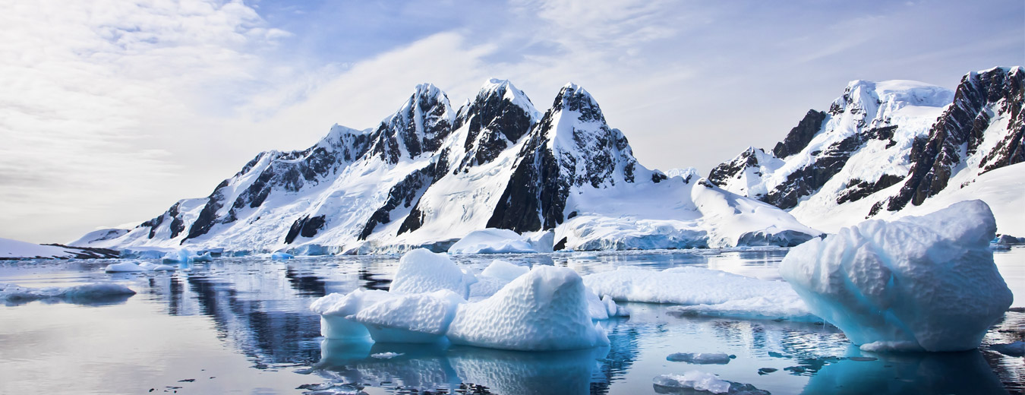
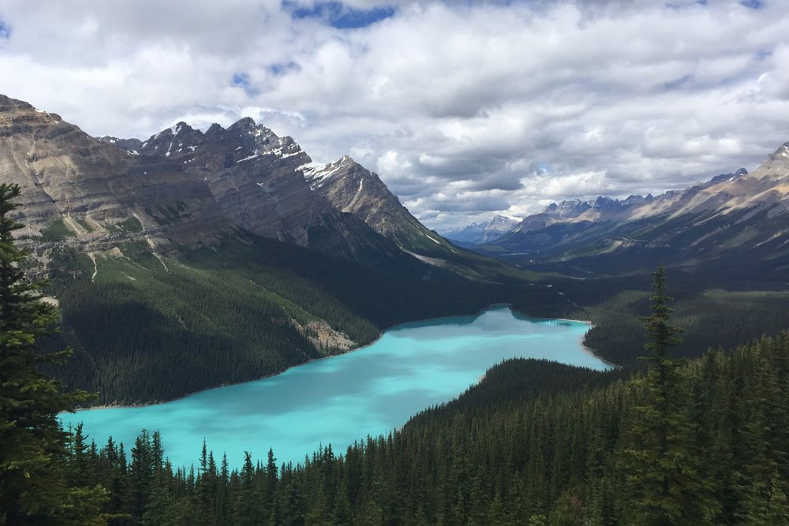
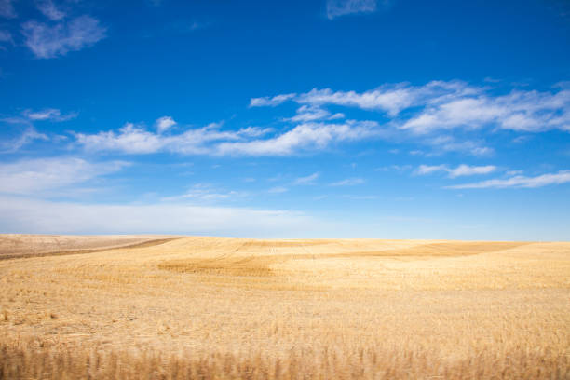
As seis grandes regiões ambientais
Escudo Canadense
Apalaches
Localizada na Baía de Hudson
Apresenta relevo de montanhas rebaixadas
Montanhas Rochosas
Região do Ártico
Conjunto montanhoso formado por dobramentos modernos
Demina 50% de todo o país
Grandes Lagos
Pradarias Centrais
Localizada na fronteira sudeste
Região de altitudes baixas e relevo plano

Slide 10
Tabelas dos cenários
01
02
03
04
Cenário 1
Cenário 2
Imensidão territorial
Qualidade de vida
Cenário 3
Cenário 4
Separatismo
Economia
Cenário 5
05
Agropecuária

Slide 11
02
Cenário 2
Qualidade de vida

Slide 12
36,500,000
Números de habitantes do Canadá

Slide 13
IDH 0,908
A população canadense tem o mais levado padrões de qualidade de vida do mundo

Slide 14
Percentagens de cada etnia presente
23.53%
22.55%
23,04%
Escocesa
Irlandesa
30.88%
Inglesa
Francesa
Total: 20,4 mi

Slide 15

Setemper 11 Canada flag day
Sun | Mon | Tue | Wed | Thu | Fri | Sat
 |  |  |  | 01 | 02 | 03
04 | 05 | 06 | 07 | 08 | 09 | 10
11 | 12 | 13 | 14 | 15 | 16 | 17
18 | 19 | 20 | 21 | 22 | 23 | 24
25 | 26 | 27 | 28

Slide 16
Tabelas dos cenários
01
02
03
04
Cenário 1
Cenário 2
Imensidão territorial
Qualidade de vida
Cenário 3
Cenário 4
Separatismo
Economia
Cenário 5
05
Agropecuária

Slide 17
05
Cenário 5
Agropecuária

Slide 18
Grandes áreas de produção agropecuária canadense
Região dos Grandes Lagos e Vale do Rio São Lourenço
Nessa região, são cultivados diversos gêneros agrícolas, como cereais, beterraba açucareira e etc...
Região das Planíces Centrais
Região mais produtiva do país. Ás suas características naturais, de solo férteis e relevo plano.
Província da Colúmbia Britânica
Região do extremo oeste onde se pratica uma agricultura de frutas e cereais com o objetivo de atender as necessidades do mercado interno

Slide 19
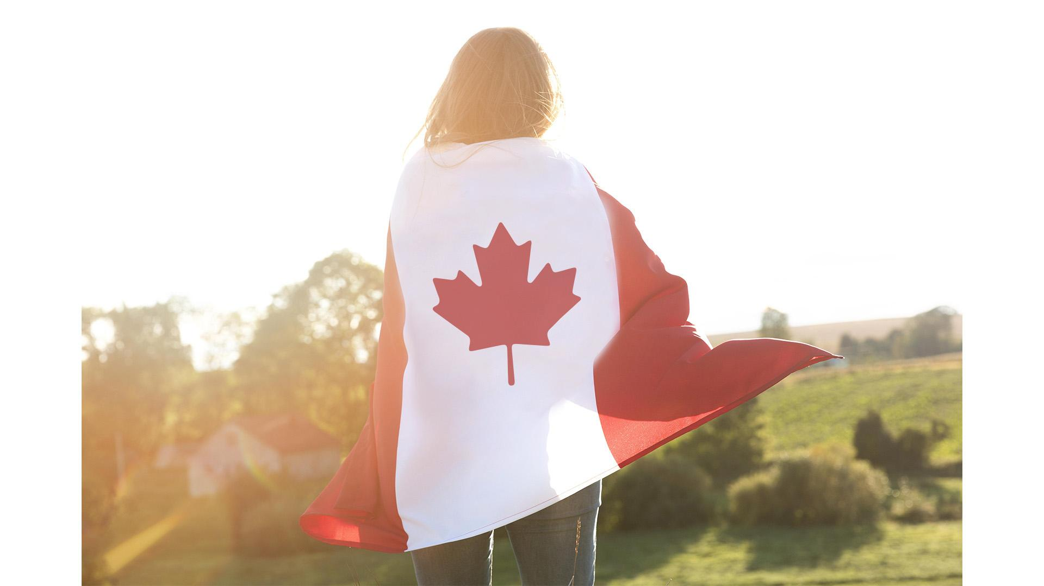
As industrias
Surgiram varias industrias no Canadá para se beneficiar a grande produção agrícola gerada pelos campos canadenses. E elas transformavam esses vegetais em: sucos, doces, e polpas, ou para produzir reção e farelo, leite, queijos e derivados. E as exportavam ao mundo inteiro.

Slide 20

Você Sabia?
Petróleo faz o Canadá ser um vilão do clima
Nas contas da ONG Global Forest Watch Canada, os moradores da província de Alberta emitiam 71 toneladas de CO2 equivalente (uma medida padrão para os gases-estufa) per capita em 2005, ou quatro vezes a emissão do resto dos canadenses. As emissões per capita ali só perdem para as dos moradores do Qatar. A região tem 10% da população do país e responde por 32% de suas emissões.

Slide 21
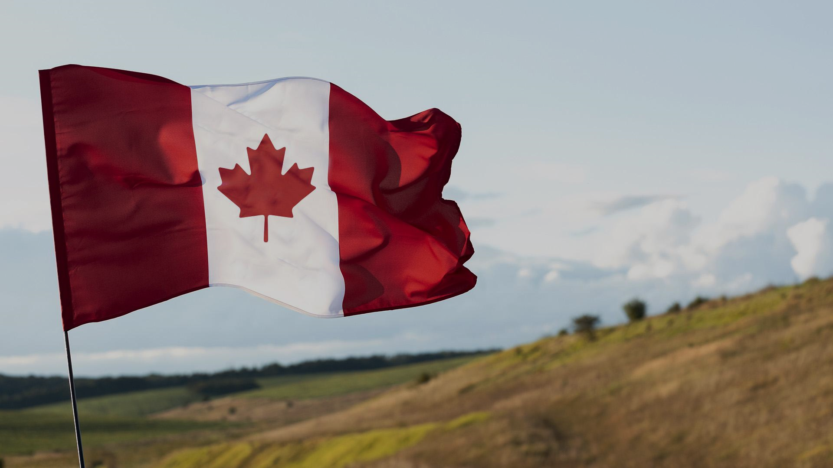



Meu grupo
Thanks!
Meu Instagram
@EiJordanOFC
+91 9 8050-7615
Não
Achei
Foto ,-,
NÃO ME MANDOU O SLIDE :c
Orivaldo
Pedro Gustavo
Renan Jordan
Etico
E cidadão
Profissional em bobinhas
N faz os trabalhos :p

Slide 22
Orivaldo
“Que a força esteja com vcs :D”

